Slide 1
Министерство образования и науки Самарской области
Полезные ресурсы, актуальная информация
о материалах для подготовки к ЕГЭ
09.02.2022

Slide 2
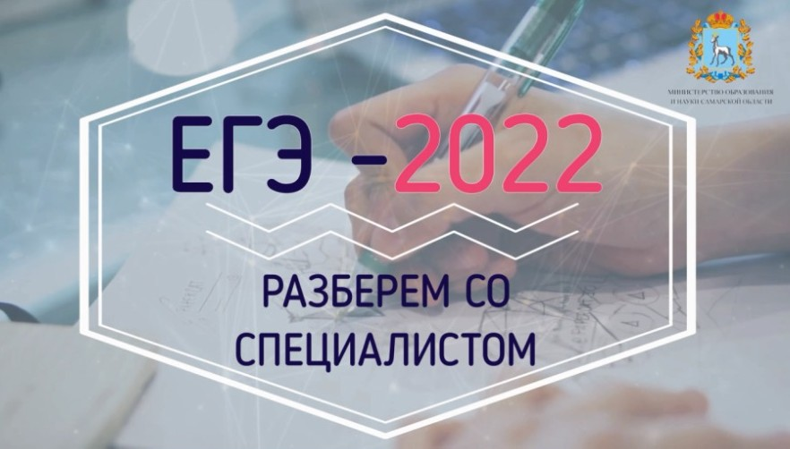
Проект «ЕГЭ-2022. Разберем со специалистом»
В видеороликах председателей предметных комиссий Самарской области:
отображены изменения КИМ 2022 года;
представлен разбор наиболее сложных экзаменационных заданий с демонстрацией эталонных ответов.
Обществознание
История Литература Физика Химия1
Химия2 Химия3
Задание № 7 на установление
причинно- следственных связей.
Задания № 8-11
(работа с исторической картой).
Задание № 19
(знание основных событий, явлений, процессов на аргументацию. В задание добавлен материал по истории зарубежных стран).
Задания № 5 , 10.
Задания № 6, 11.
Задание № 12.
Задания
№ 21, 23, 25.
Задания
№ 24-30
(с развернутым
ответом).
Ролик 1: Задания № 21,23,28.
Ролик 2: Задания № 29,30,31,32
Ролик 3: Задания № 34,35 (наиболее трудные задания)
История | https://youtu.be/RyOyWSB_NNQ
Литература | https://youtu.be/PzxlX-pK4T4
Обществознание | https://youtu.be/-C2jMnFLYnk
Физика | https://youtu.be/ZFG-Z96R1c0
Химия | https://youtu.be/0mdYsZqW7eE
 | https://youtu.be/zZone_0EDWU-
 | https://youtu.be/8ciN-mgwa4w

Slide 3
Готовятся к выпуску
Предмет/ФИО | Содержание роликов | Сроки публикации
Математика. Профильный уровень / Богданов Сергей Николаевич | В ролике отображены: изменения в оценке решения заданий с развернутым ответом № 12 - 18; решения новых задач № 9 и № 10. | 08.02.2022
Математика. Базовый уровень / Пономарева Лариса Владимировна | В ролике отображен разбор заданий по математике базового уровня с учетом КИМ 2022 года. | 08.02.2022
Литература/ Гронштейн Татьяна Александровна | В ролике отображены: Разбор заданий № 6 и № 11. Разбор задания 5.2 | 08.02.2022
Английский язык/ | В ролике отображены: | 08.02.2022
Меднова Светлана Тимофеевна | Ролик 1: разбор задания письменной части № 39, разбор задания
 | письменной части № 40. Ролик 2: разбор заданий устной части (задание № 3 - условный диалог-
 | интервью)
Обществознание/ Шумская Елена Геннадьевна | В ролике отображен: практикум решения новых заданий (№ 23 и № 25) на примерах работ учащихся | после 10.02.2022
История/ Харитонова Ирина Олеговна | В ролике отображен: разбор наиболее сложных заданий с демонстрацией эталонных ответов участников. | после 14.02.2022
«Заполнение бланков ЕГЭ – это про100»/Пинчук Анастасия Владимировна | В ролике отображены: правила заполнения бланков, виды бланков и особенности их заполнения. Исправление ошибочных ответов. | после 14.02.2022

Slide 4
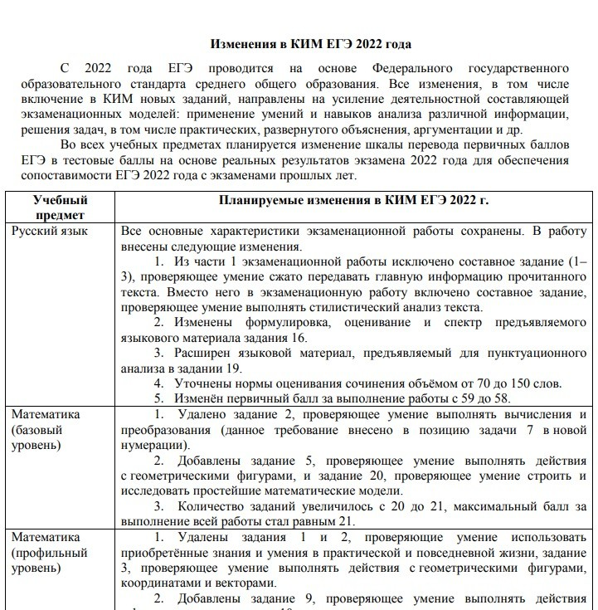
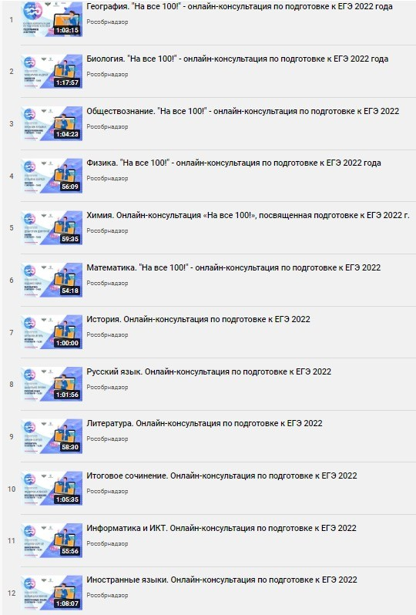
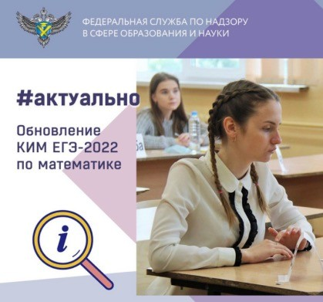
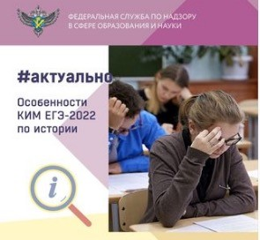
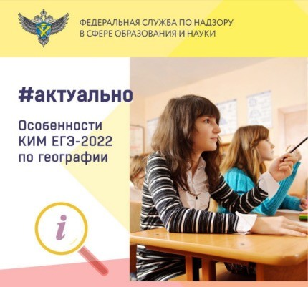
Полезные ресурсы, актуальная информация о порядке прохождения экзаменов и материалы для подготовки к ним
ФИПИ опубликовал демоверсии экзаменационных материалов ЕГЭ по всем предметам, которые были обновлены на основе ФГОС среднего общего образования.
https://www.youtube.com/playlist?list=PLr3fD r4EMQM5AodCYsRj9KAf4YV355pyy

Slide 5
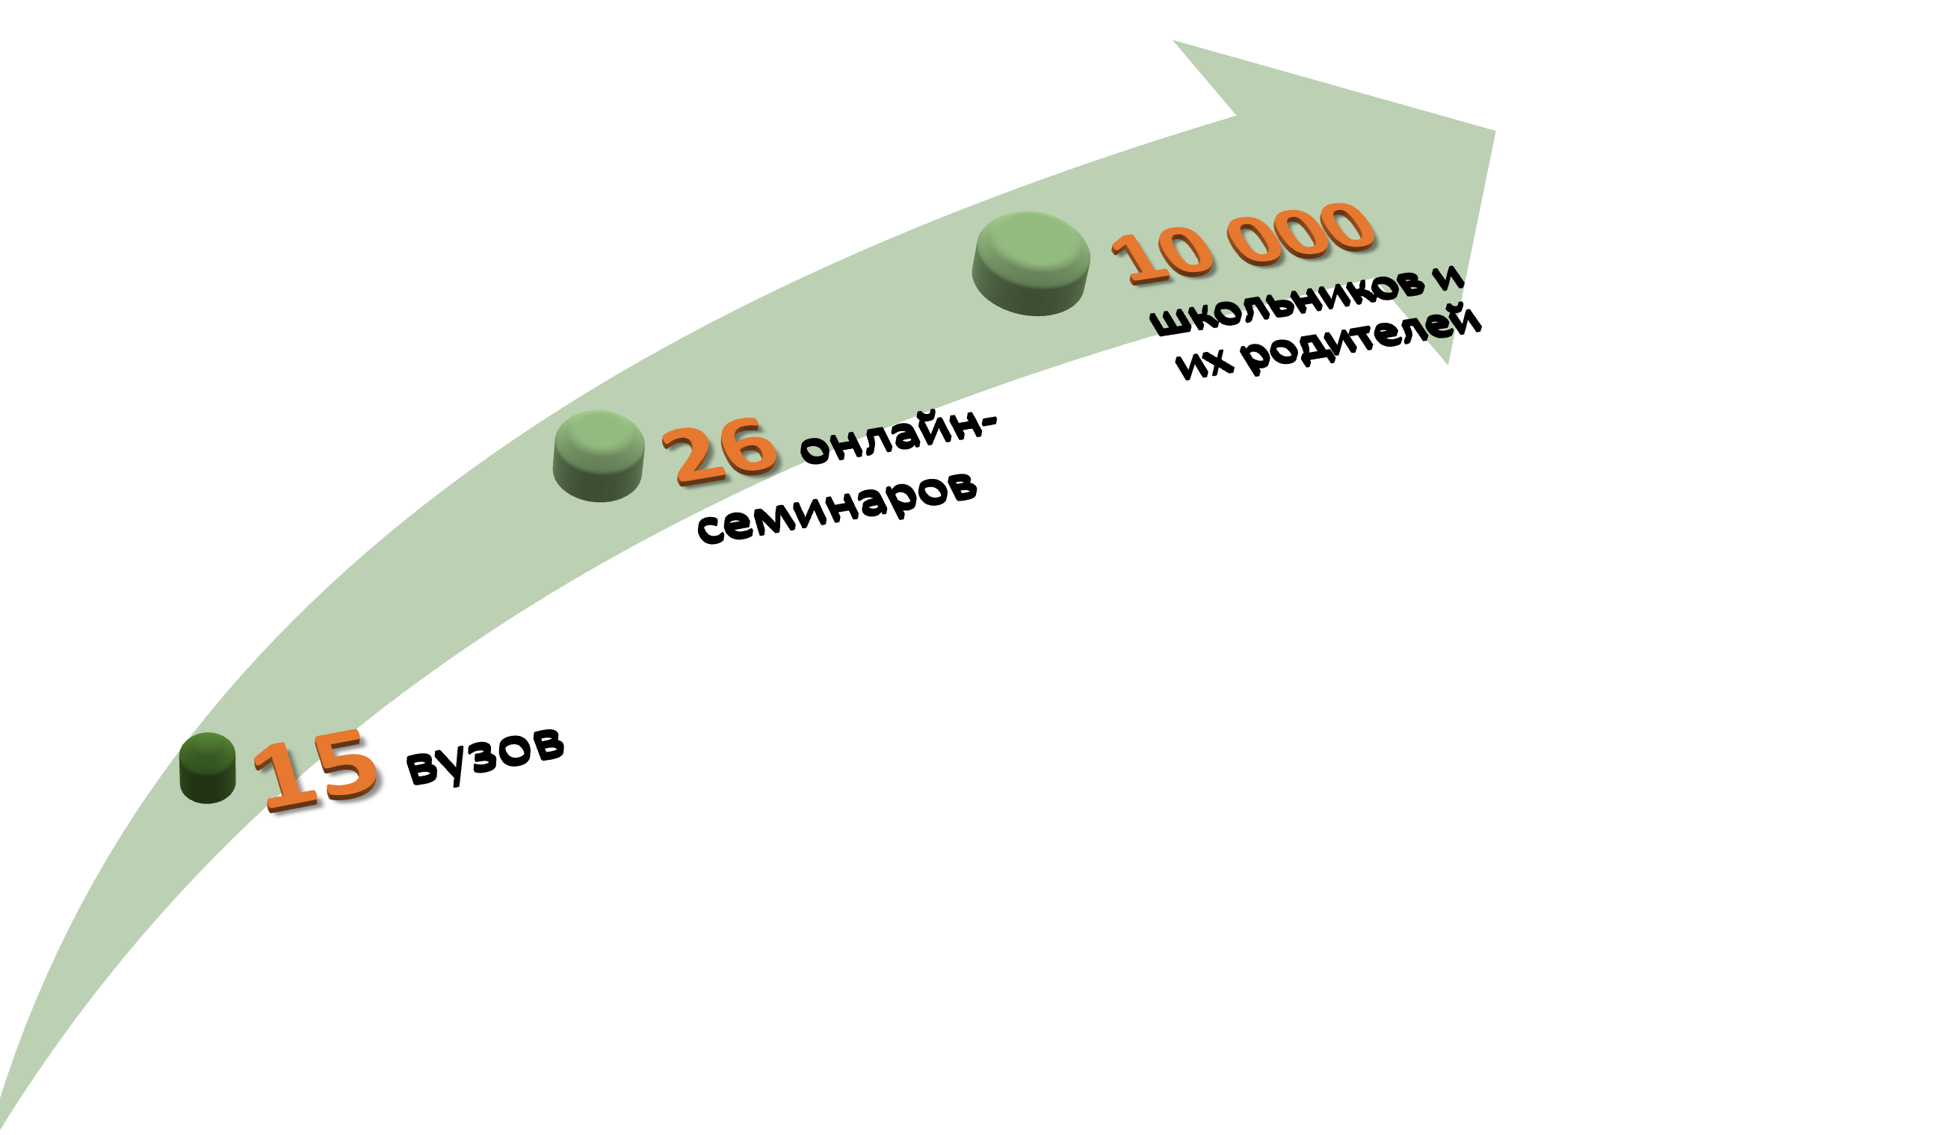
Информационно-консультационная система «Абитуриент 2022»
Особенности приёмной кампании 2022 года
Преимущества обучения в вузе Ответы на вопросы будущих абитуриентов
Материалы для подготовки

